Slide 1
Леса России
Окружающий мир 4 класс

Slide 2
Зона лесов

Slide 3
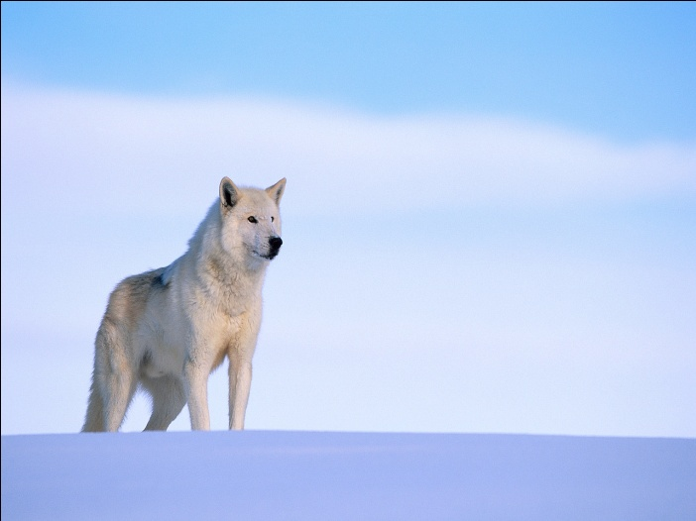
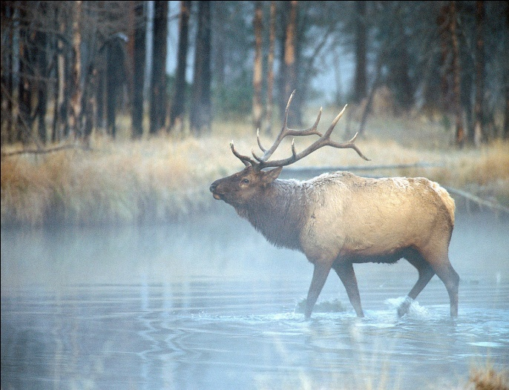
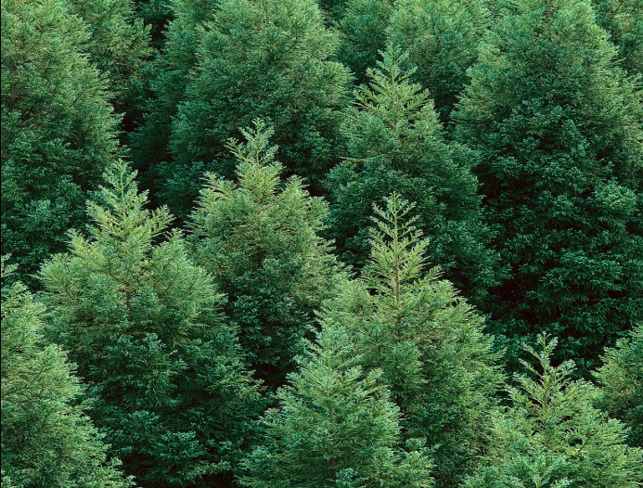
Тайга

Slide 4
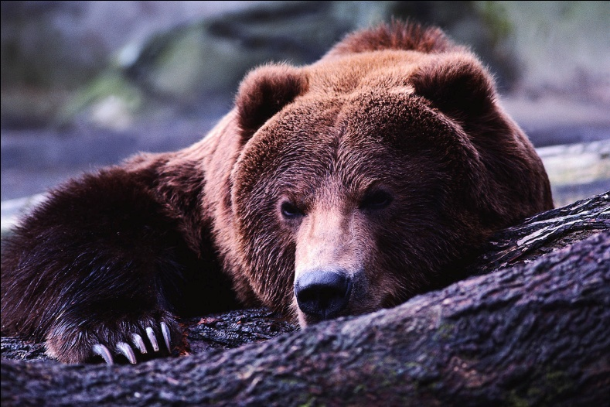
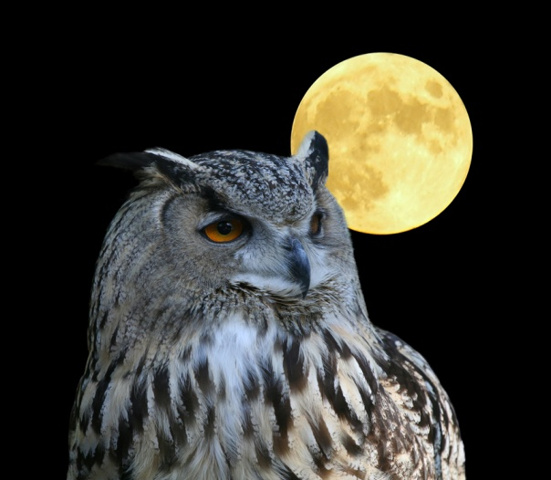
Смешанный лес

Slide 5
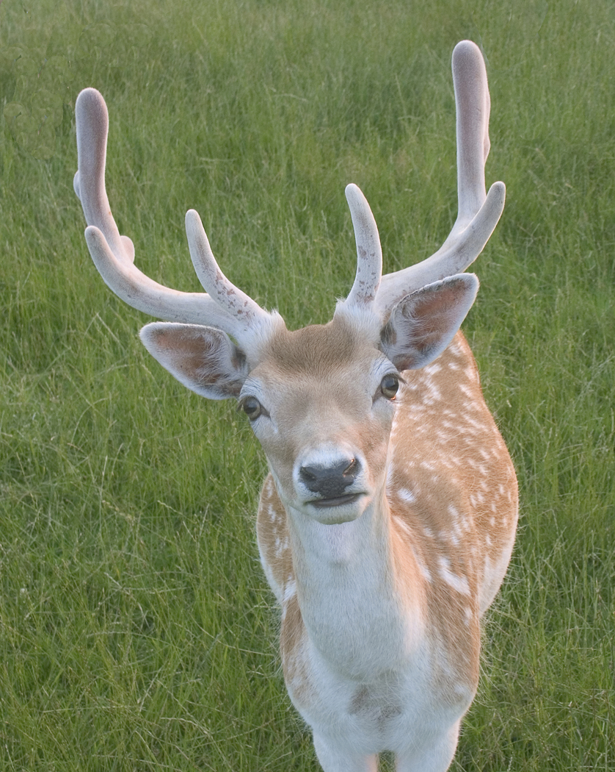
Широколиственный лес

Slide 6
Значение леса
Дом для животных, растений
Место отдыха
Очищает воздух
Пища для животных и человека

Slide 7
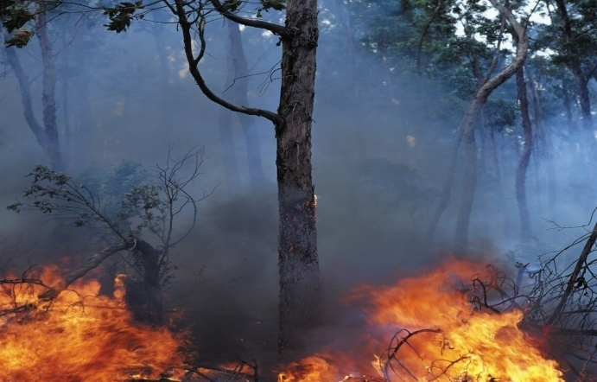
Экологические проблемы леса
Незаконная вырубка лесов
Браконьерство
Загрязнение мусором
Пожары

Slide 8
Берегите лес!

